Slide 1
Atividades práticas
Compreender e aplicar as Diretrizes de Acessibilidade para Conteúdo Web (WCAG)

Slide 2
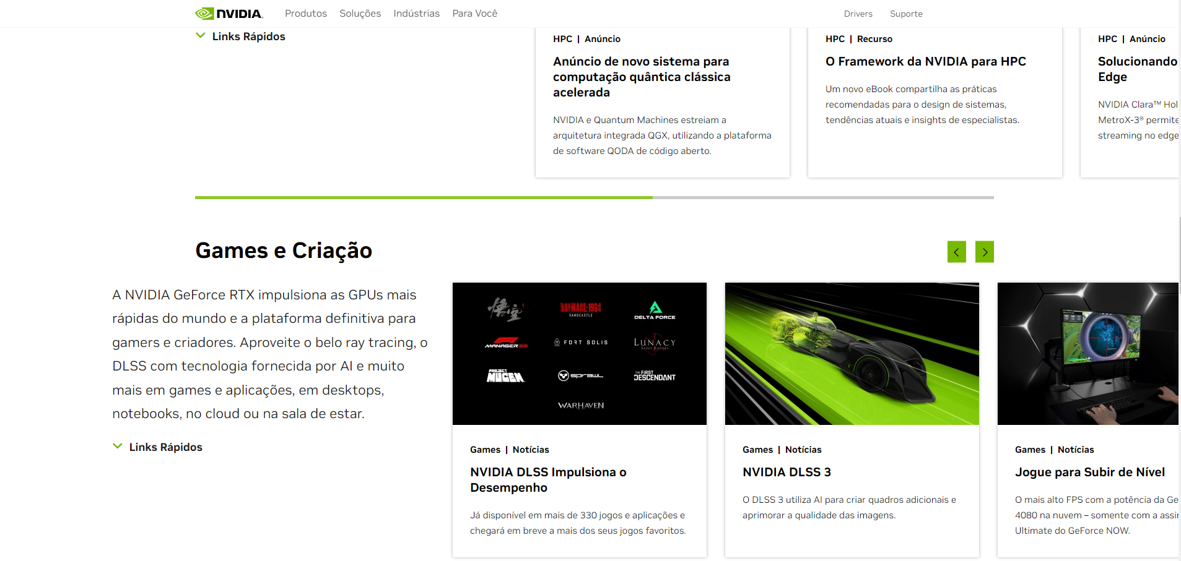
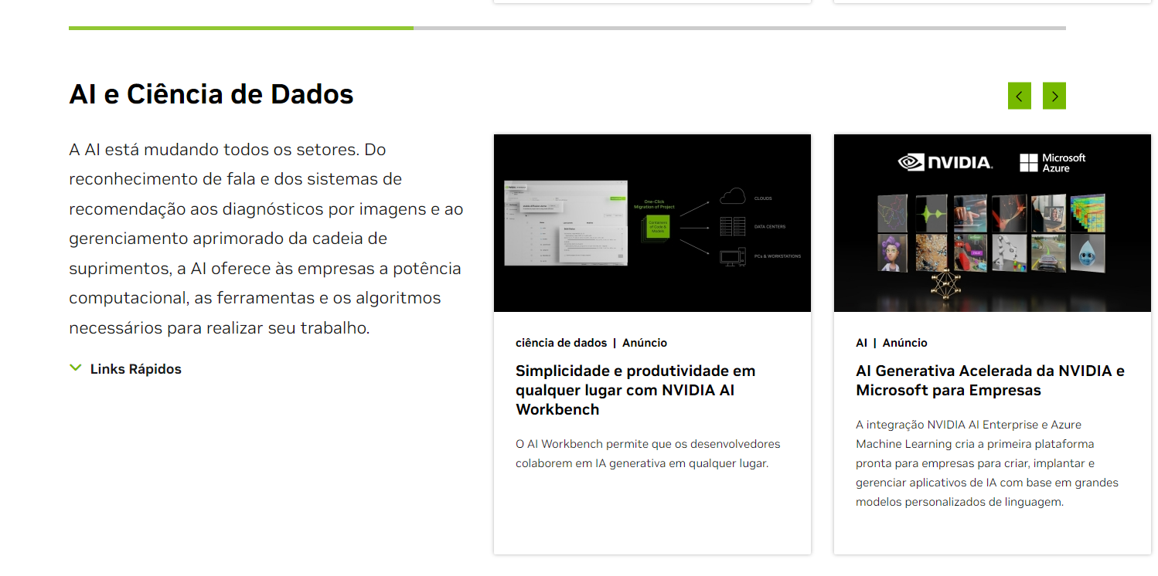
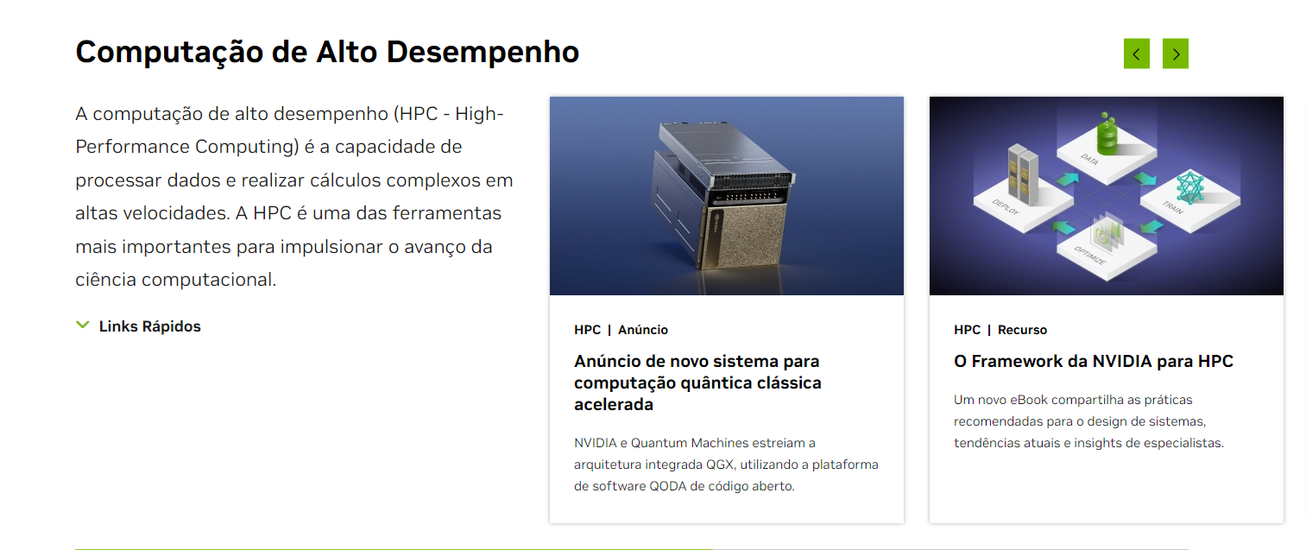

1) Contraste de Cores:
Escolha um site de sua preferência e verifique se o contraste entre o texto e o fundo atende aos critérios de sucesso WCAG 2.1 AA para contraste de cores.
Identifique elementos do site onde o contraste de cores possa ser insuficiente e sugira melhorias.
Tire prints do site escolhido e cole aqui, aponte com uma seta e descreva
O contraste do site se foca em branco no seu total porem se molda com base nas suas fotos principais,
já as fotos principais na “frente do site” opina por preto em geral como a imagem abaixo descrito,
Como pode ver na imagem da esquerda é branco e as fotos pretas. Não acho insuficiente nada já que o site se mostra com esse
foco branco para mostrar preto de fundo e o verde que é a marca deles obvio que não são todos como a imagem da direita fugiu do padrão,
eu apenas alteraria o fundo.

Slide 3
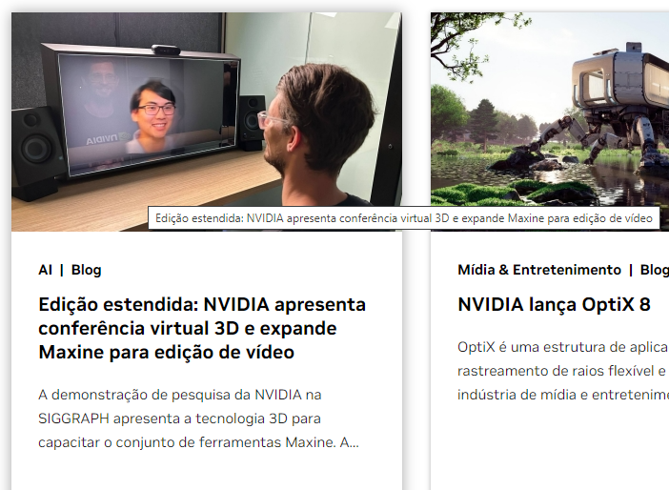
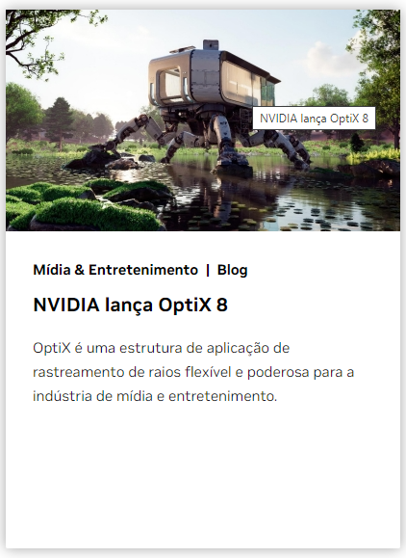
2) Texto alternativo para imagens:
Escolha algumas imagens em um site e verifique se todas possuem texto alternativo apropriado.
Tire print e cole aqui
Aqui está dois exemplos de um site que tem texto alternativo apropriado

Slide 4
3) Navegação por teclado:
Acesse um site apenas usando o teclado, sem usar o mouse. Isso ajudará você a entender como a navegação por teclado funciona e a identificar possíveis problemas de foco ou navegação. O desafio foi finalizado resultado: concluido

Slide 5
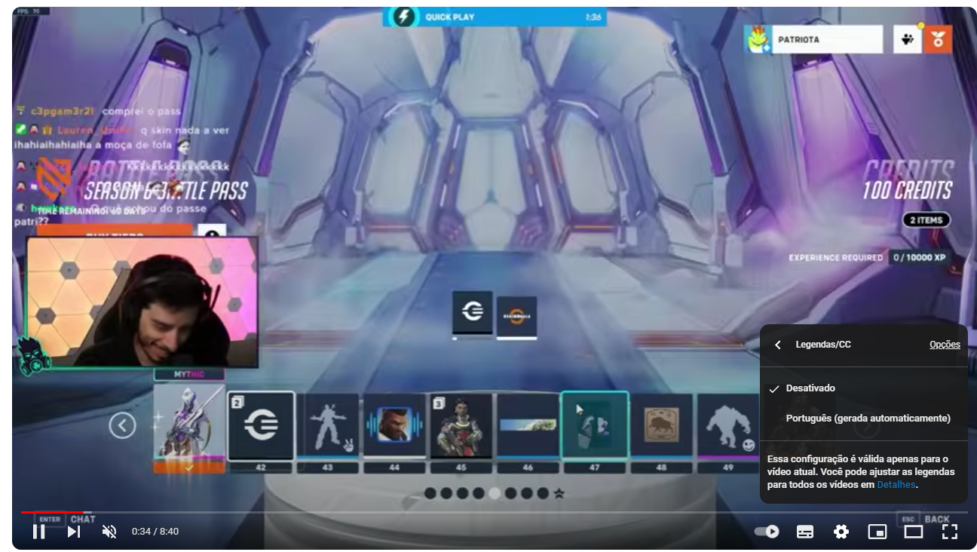
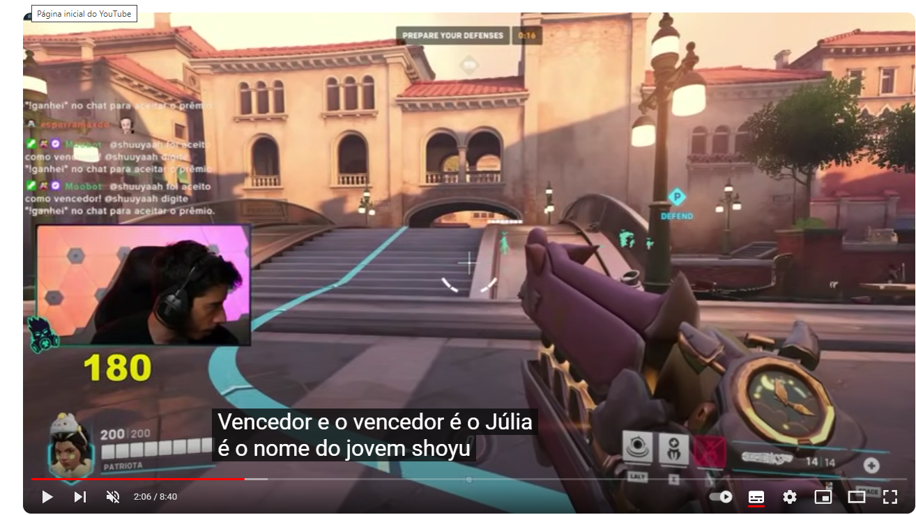
4) Legendas para vídeo:
Encontre um vídeo online (por exemplo, no YouTube) e verifique se ele possui legendas ou transcrições.
Se o vídeo não tiver legendas, crie legendas ou uma transcrição para ele.
A print do vídeo mostrado aparentemente tem porem não é ele que crio ou foi fundada por ele é a legenda padrão do google onde podem houver erros de fala como por exemplo a parte o nome do jovem shoyu é na verdade bem vindo senhor shoyu é meio confuso porem a ideia parece a mesma porem não é e para um surdo isso faz muita diferença por mais que para nos não pareça

Slide 6
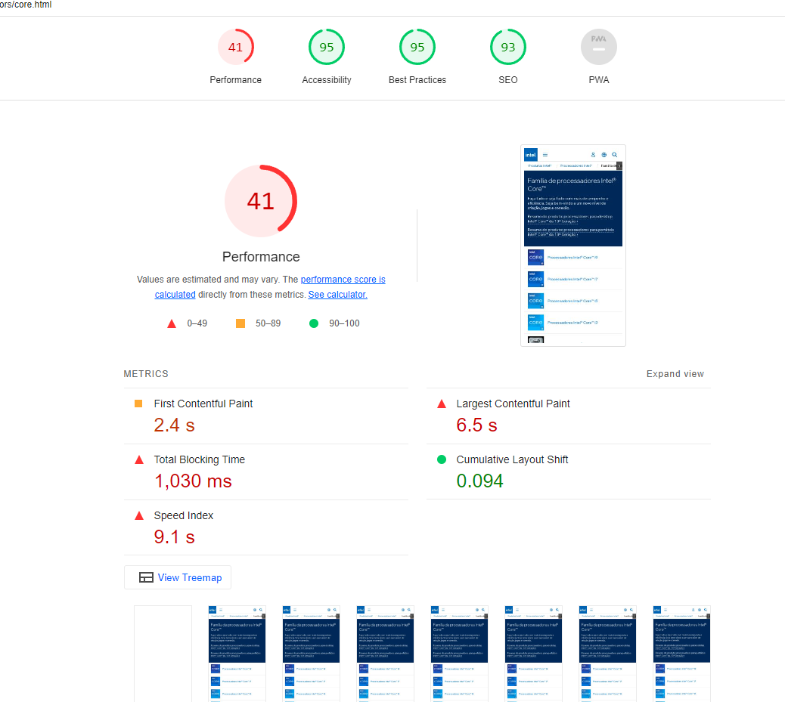
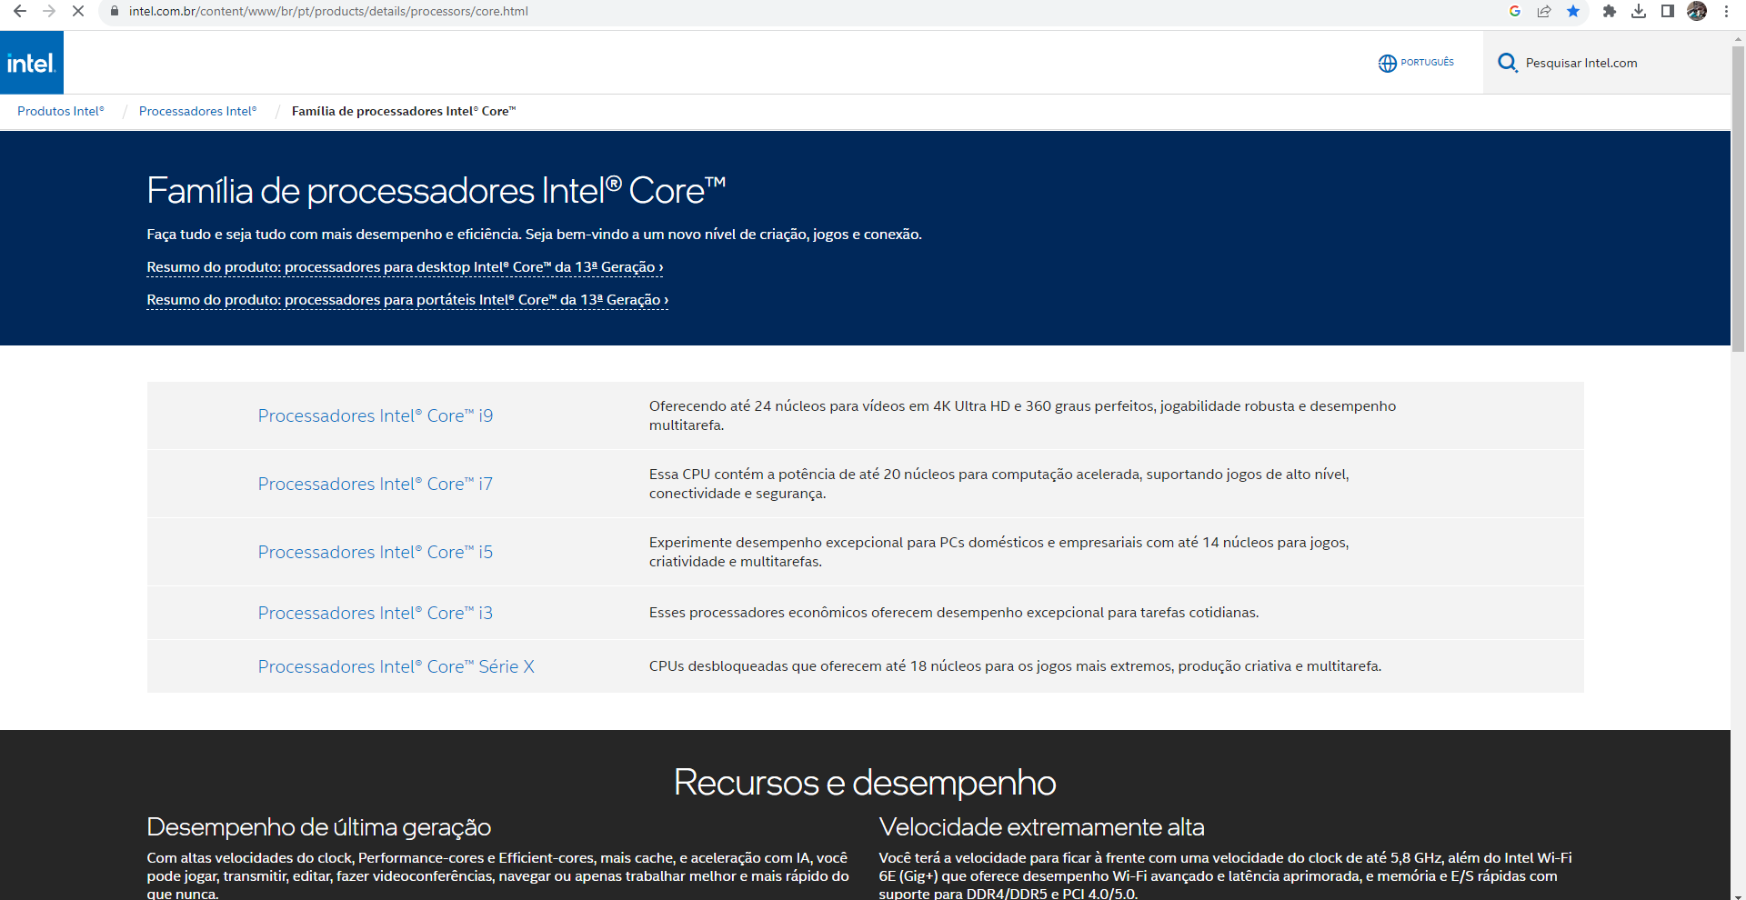
5) Avaliação de acessibilidade de página
Escolha uma página web e utilize ferramentas de avaliação de acessibilidade, como o Lighthouse no Google Chrome ou o WAVE, para identificar problemas de acessibilidade.
Analise os relatórios gerados pelas ferramentas e proponha soluções para os problemas encontrados
Como pode ver o problema principal do site é a performance tendo deley de 2,4s o total blocking altíssimo de 1,030ms velocidade do site que é de 9,1 s que é pecimo e largest contentiful de 6,5
Uma boa solução é reduzir as informações eles provavelmente não viram os códigos e acabou adicionando muita coisa deixando a performace do site péssima oque é péssimo já que performance é tão importante quanto beleza e informação afinal não adianta ser bonito cheio de coisas sendo que é difícil de usar

Slide 7
6) Teste de navegação por tecnologia assistiva
Pesquise, instale e use um leitor de tela, como o NVDA ou o VoiceOver, para navegar por um site.
Identifique quaisquer problemas de acessibilidade, como informações não sendo anunciadas corretamente ou elementos interativos não sendo identificados.
Site usado: youtube
O narrador funciona e descreve cada vídeo do youtube porem já o vídeo aomenos o aplicativo usado do próprio computador ele não sita o que o vídeo diz apenas as legendas em alguns sites funcionam e é possível que mude conforme o aplicativo mais essa é minha forma básica.
Como texto finalizando a atividade eu diria que os básico aviam que ter por exemplo se a pessoa depende do narrador e o desenvolvedor do site não crio um sistema para o narrador narrar exatamente cada coisa para que o usuário não se perca além disso em questão e audição as pessoas principalmente em vídeo devia legendar todos os vídeos por que depender do google é complicado já que é muito mal desenvolvido e não mostra com clareza o vídeo é oque eu acha dessa atividade obrigado.
Resultado da atividade: FEITO por Filipe Barreto de Mattos Benedito

